Slide 1
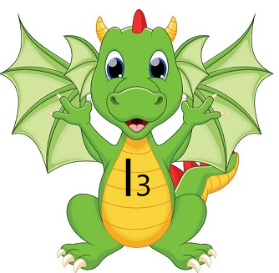
I РАЗРЕД
ИДЕЈА интернет

Slide 2
Учимо слова
Уу
Жж
Ћћ
Аа
Хх
Цц
Њњ
Сс
Мм
Љљ
Гг
Кк
Бб
Ии
Вв
Зз
Шш
Фф
Лл
Тт
Нн
Ее
Џџ
Ђђ
Чч
Кк
Оо
Пп
Дд
Јј
Рр

Slide 3
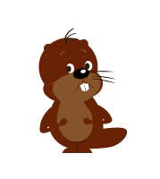
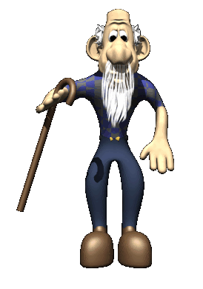
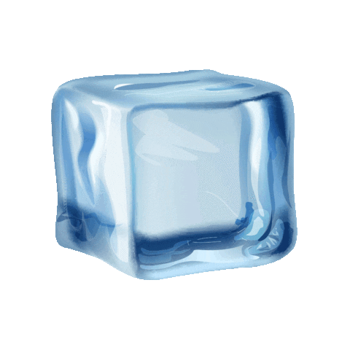
Велико и мало слово Д д
деда
дрво
дабар
сладолед
сидро
удица
лабуд
лед

Slide 4
Дд
Д
д

Slide 5
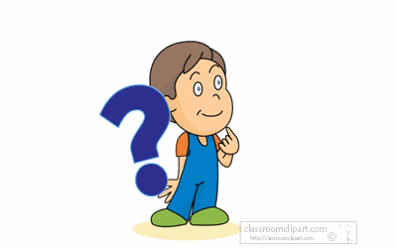
Реши ребусе.
Д
Д
Д + М
Р
Д
АР
дуд
дим
рудар

Slide 6
Правилно напиши реченице.
Дедадаједар.
Даркосадидрво.
Медведједезеленекрушке.
Драганседиисподдуда.

Slide 7
Решења.
Деда даје дар.
Дарко сади дрво.
Медвед једе зелене крушке.
Драган седи испод дуда.

Slide 8
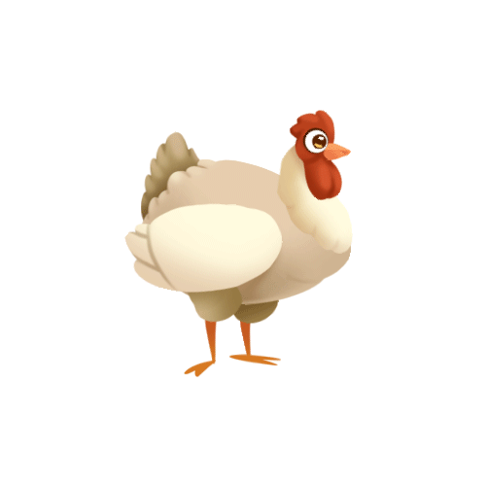
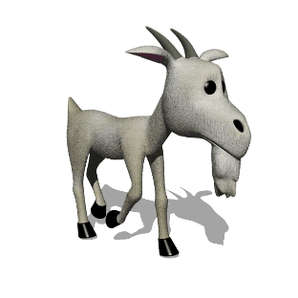
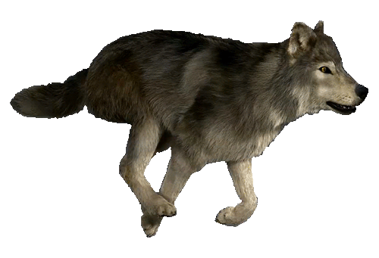
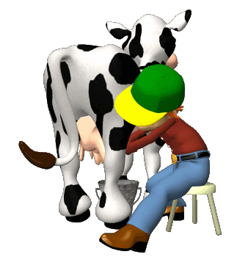
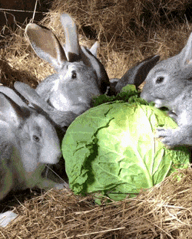
Спој речи и препиши правилно реценице.
кока
једе
козу
крава
носи
купус
зека
јури
млеко
вук
даје
јаје

Slide 9
Решења.
Кока носи јаје.
Крава даје млеко.
Зека једе купус.
Вук јури козу.

Slide 10
Препиши текст водећи рачуна на редоследу реченица.
Дар
Она даје пуно млека. Понекад га донесе и нама на дар. Кум Дарко има краву Кају. Од млека прави кајмак и кисели га.

Slide 11
Решење.
Дар
Кум Дарко има краву Кају. Она даје пуно млека. Од млека прави кајмак и кисели га. Понекад га донесе и нама на дар.

